Slide 1
12. Turtle 모듈 소개
<컴퓨팅적 사고>

Slide 2
개요
스크래치 객체
스크래치 배경
ColabTurtlePlus 모듈

Slide 3
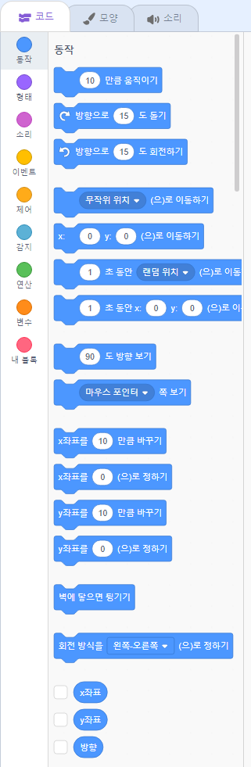

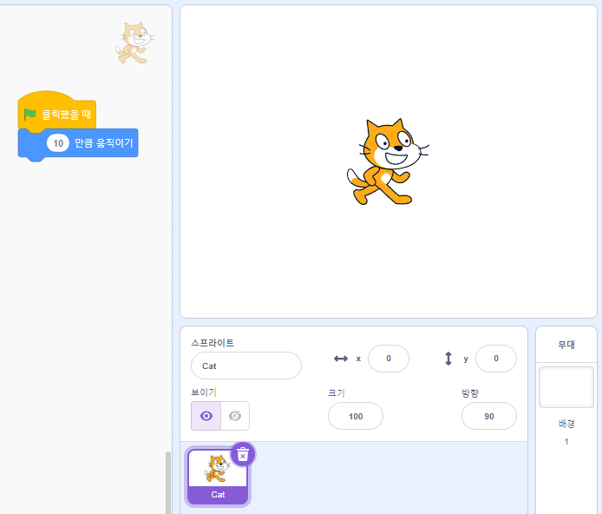
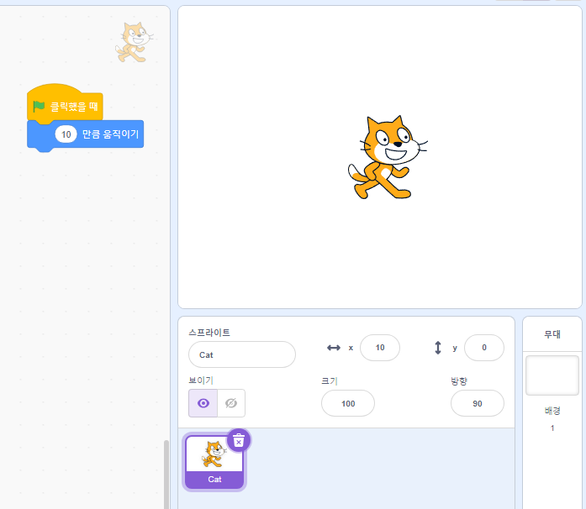
스크래치 객체
스크래치 객체 이동하는 방법
앞(양수)/뒤(음수) 만큼 이동한다.

Slide 4
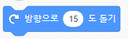
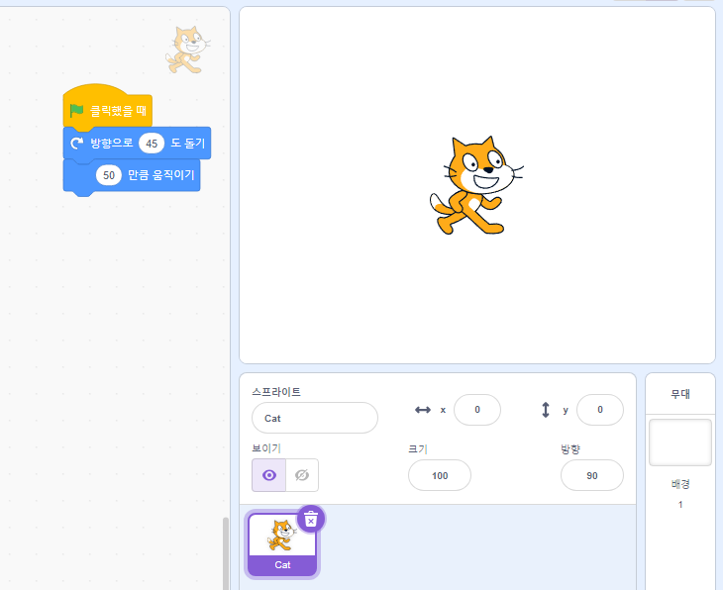
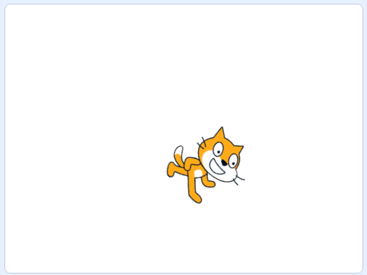
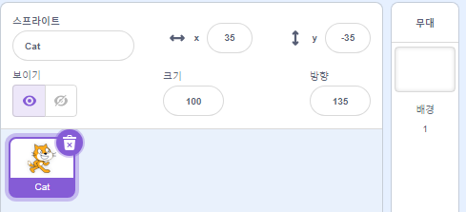
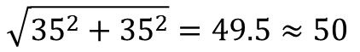
스크래치 객체
스크래치 객체 이동하는 방법
현재 방향을 기준으로 시계방향으로 회전한다
$$\sqrt{{35}^{2}+{35}^{2}}=49.5≈50$$

Slide 5
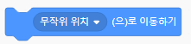
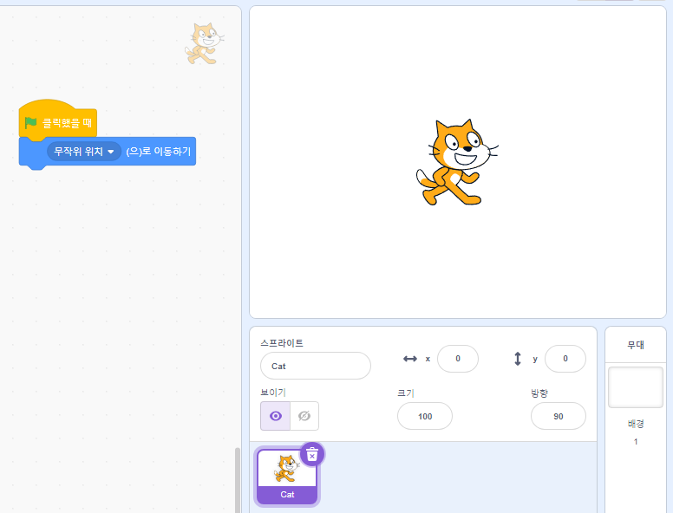
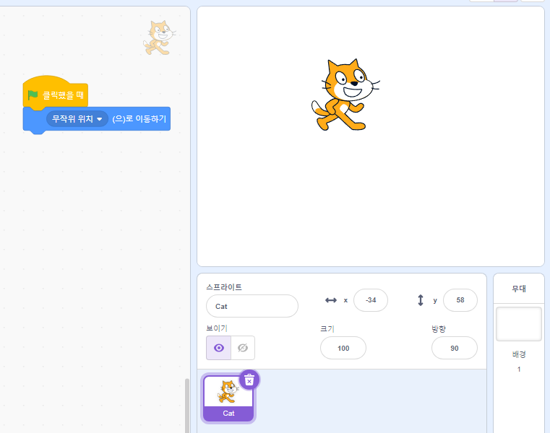
스크래치 객체
스크래치 객체 이동하는 방법
임의의 위치로 객체를 바로 이동시킨다

Slide 6
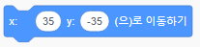
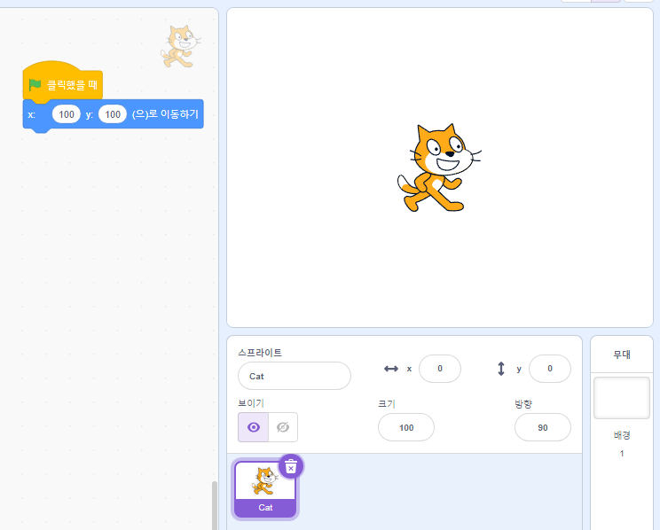
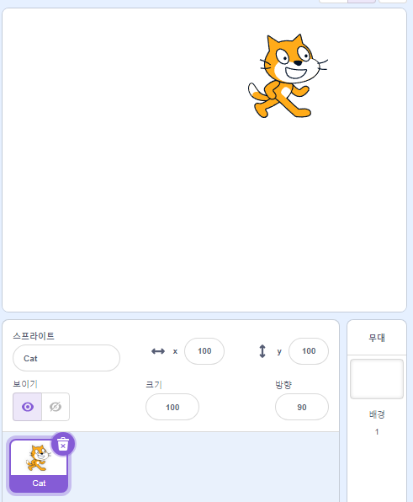
스크래치 객체
스크래치 객체 이동하는 방법
사용자가 지정한 위치로 바로 이동한다.

Slide 7
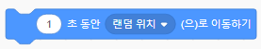
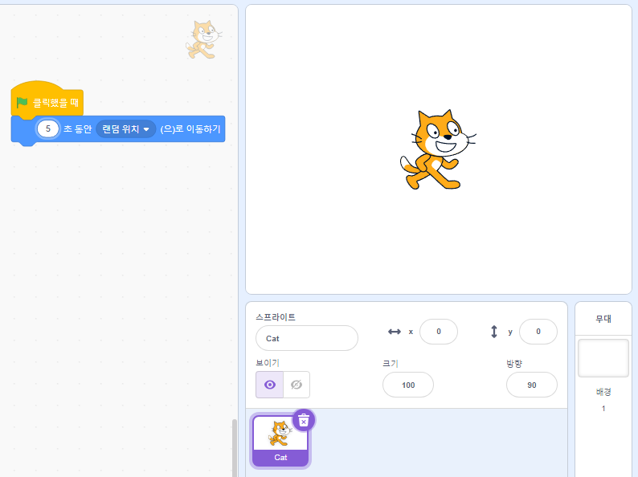
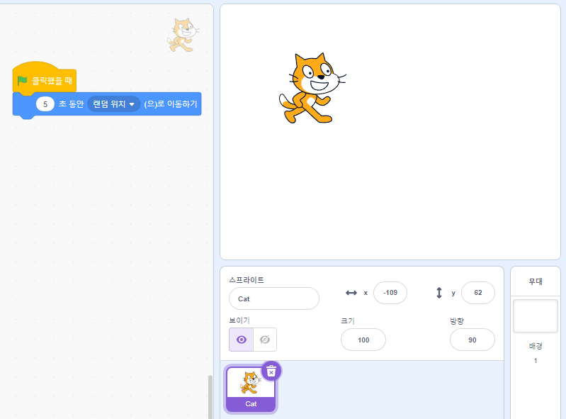
스크래치 객체
스크래치 객체 이동하는 방법
임의의 위치로 지정한 시간동안 이동한다.

Slide 8
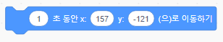
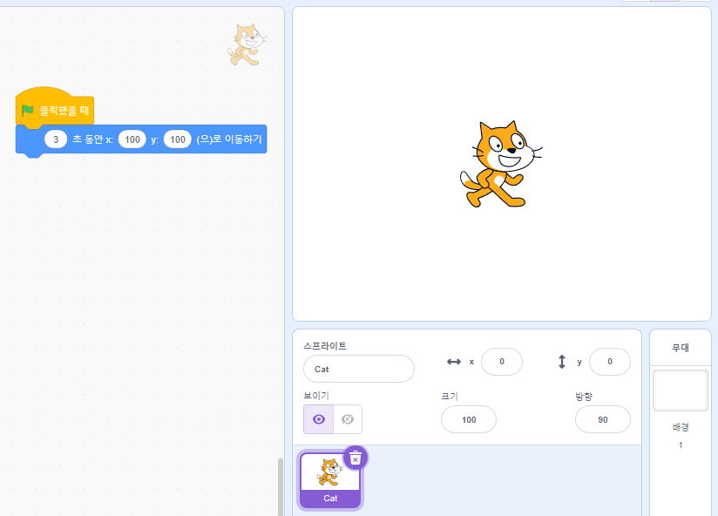
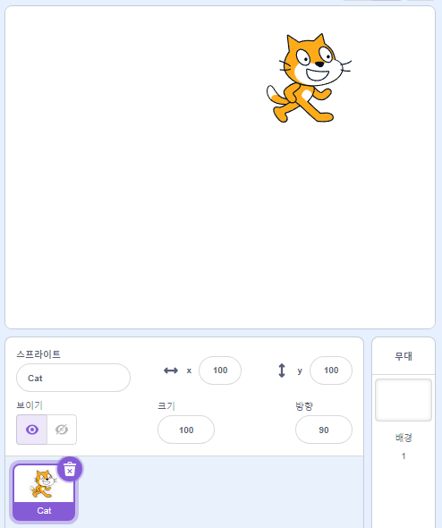
스크래치 객체
스크래치 객체 이동하는 방법
사용자가 지정한 위치로 지정한 시간동안 이동한다.

Slide 9
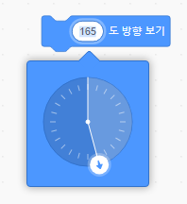
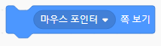
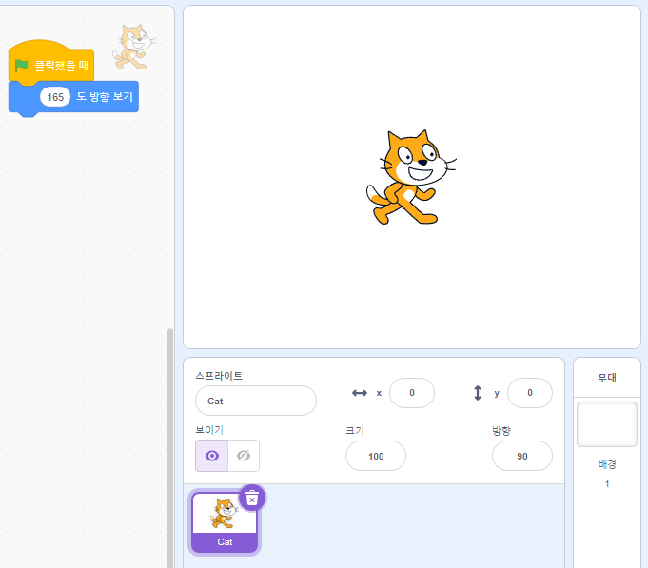
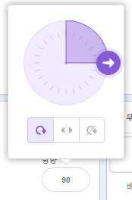
스크래치 객체
스크래치 객체 이동하는 방법
사용자가 지정한 방향으로 객체를 회전시킨다.
마우스 포인터가 있는 곳을 바라본다.

Slide 10
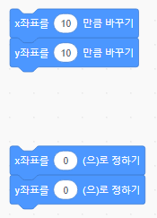
스크래치 객체
스크래치 객체 이동하는 방법
이동하기 블록과 유사하게,
x좌표 (또는 y좌표)로 객체를 이동시킨다
현재위치를 기준으로 입력한 값 만큼
x좌표 (또는 y좌표)로 객체를 이동시킨다.

Slide 11
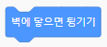
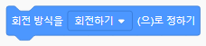
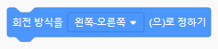
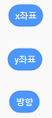
스크래치 객체
스크래치 객체 이동하는 방법
객체가 벽에 닿으면 튕긴다.
객체를 회전시킨다.
0-180까지는 객체가 오른쪽으로 바라본다
181-359까지는 객체가 왼쪽으로 바라본다.
객체의 현재 정보(x좌표, y좌표, 방향)을
이용할 때 사용하는 블록

Slide 12
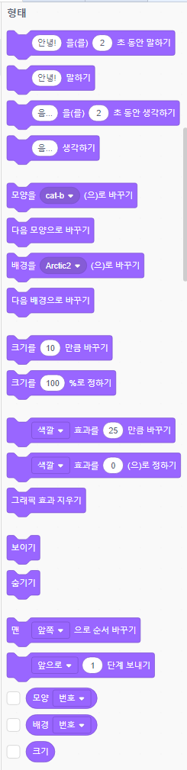
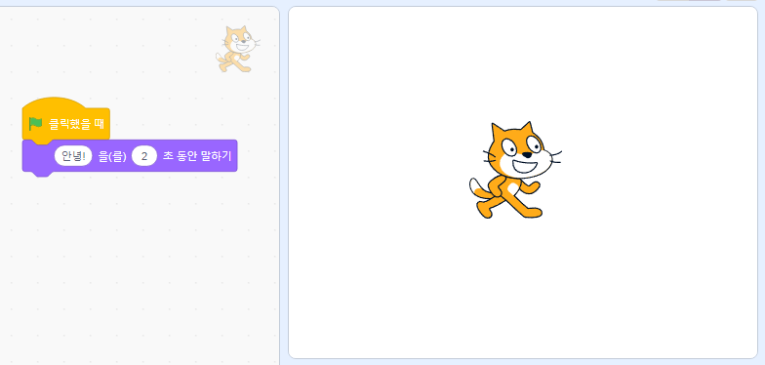
스크래치 객체
객체 관련 형태 블록

Slide 13
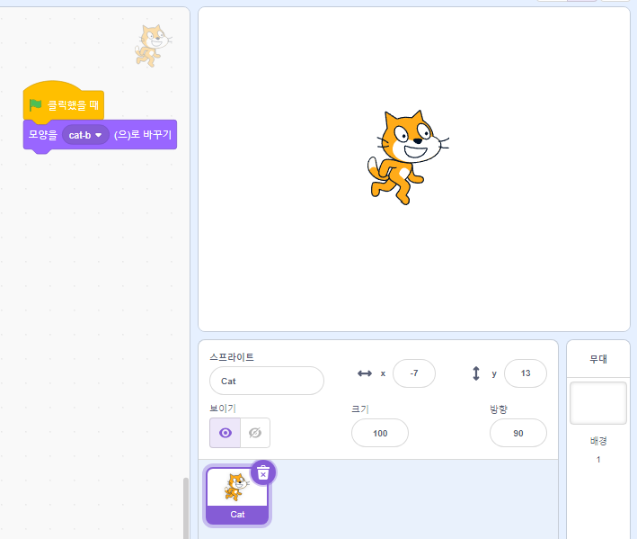
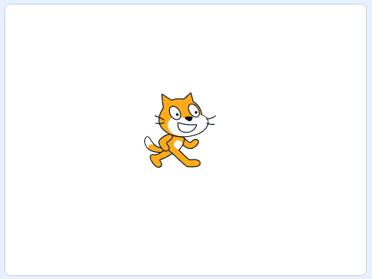
스크래치 객체
객체 관련 형태 블록

Slide 14
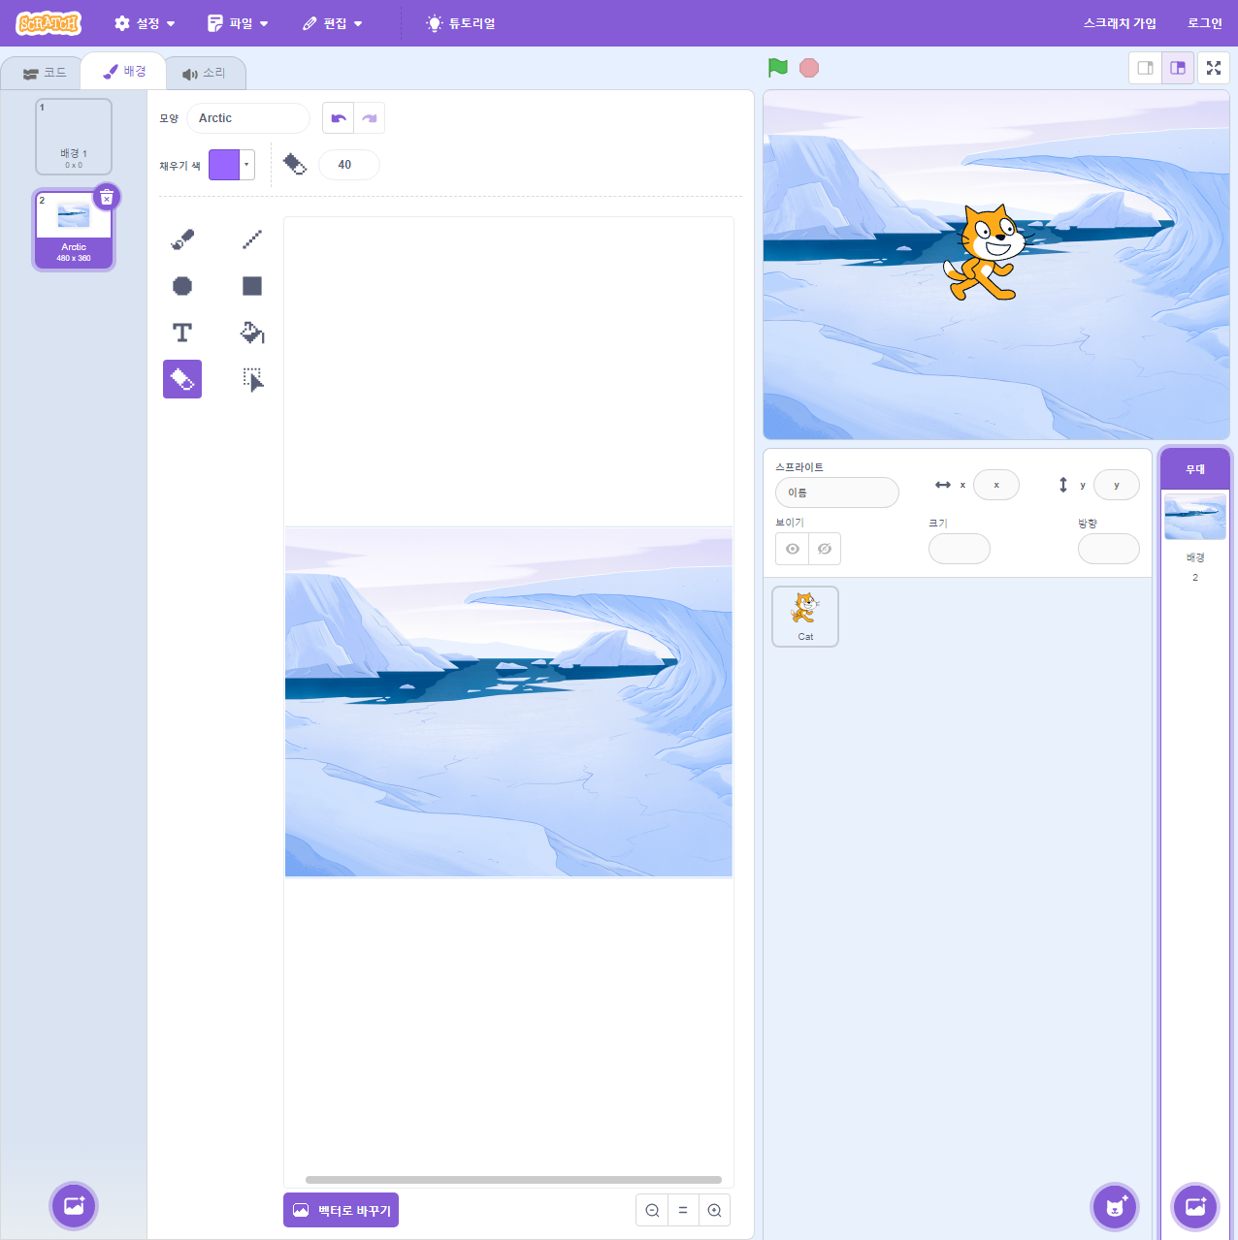
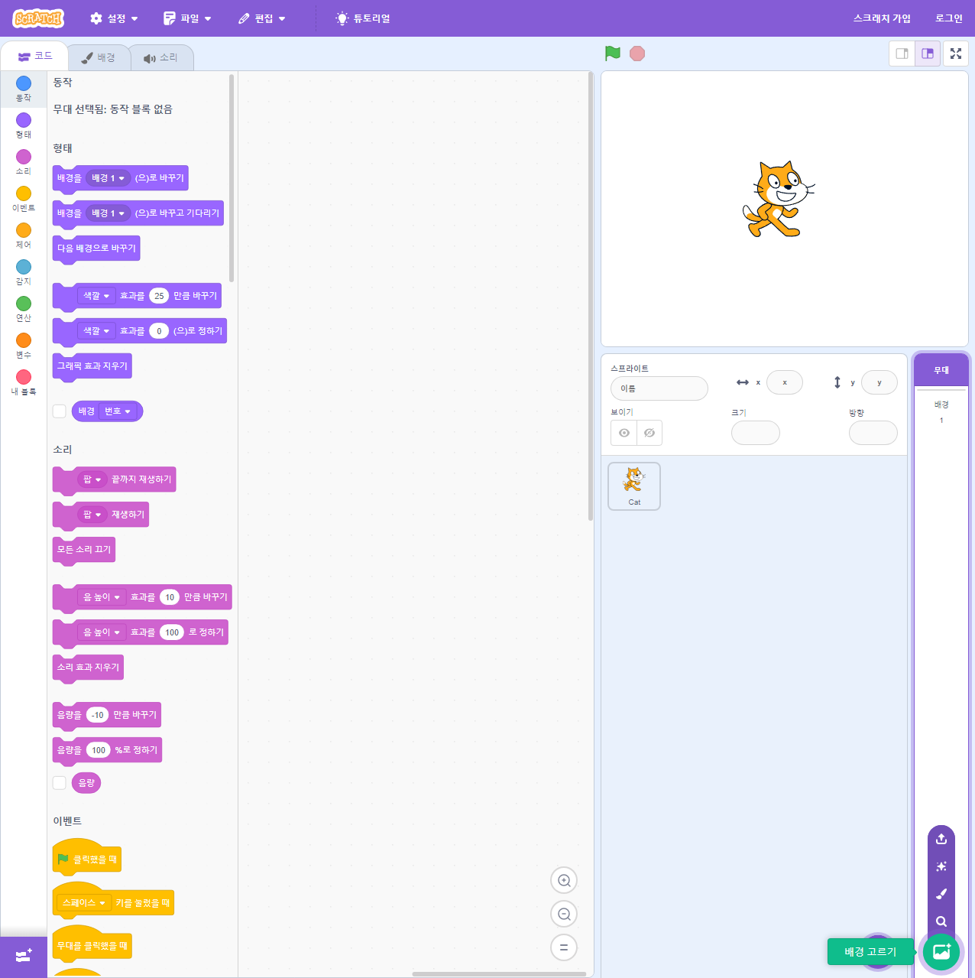
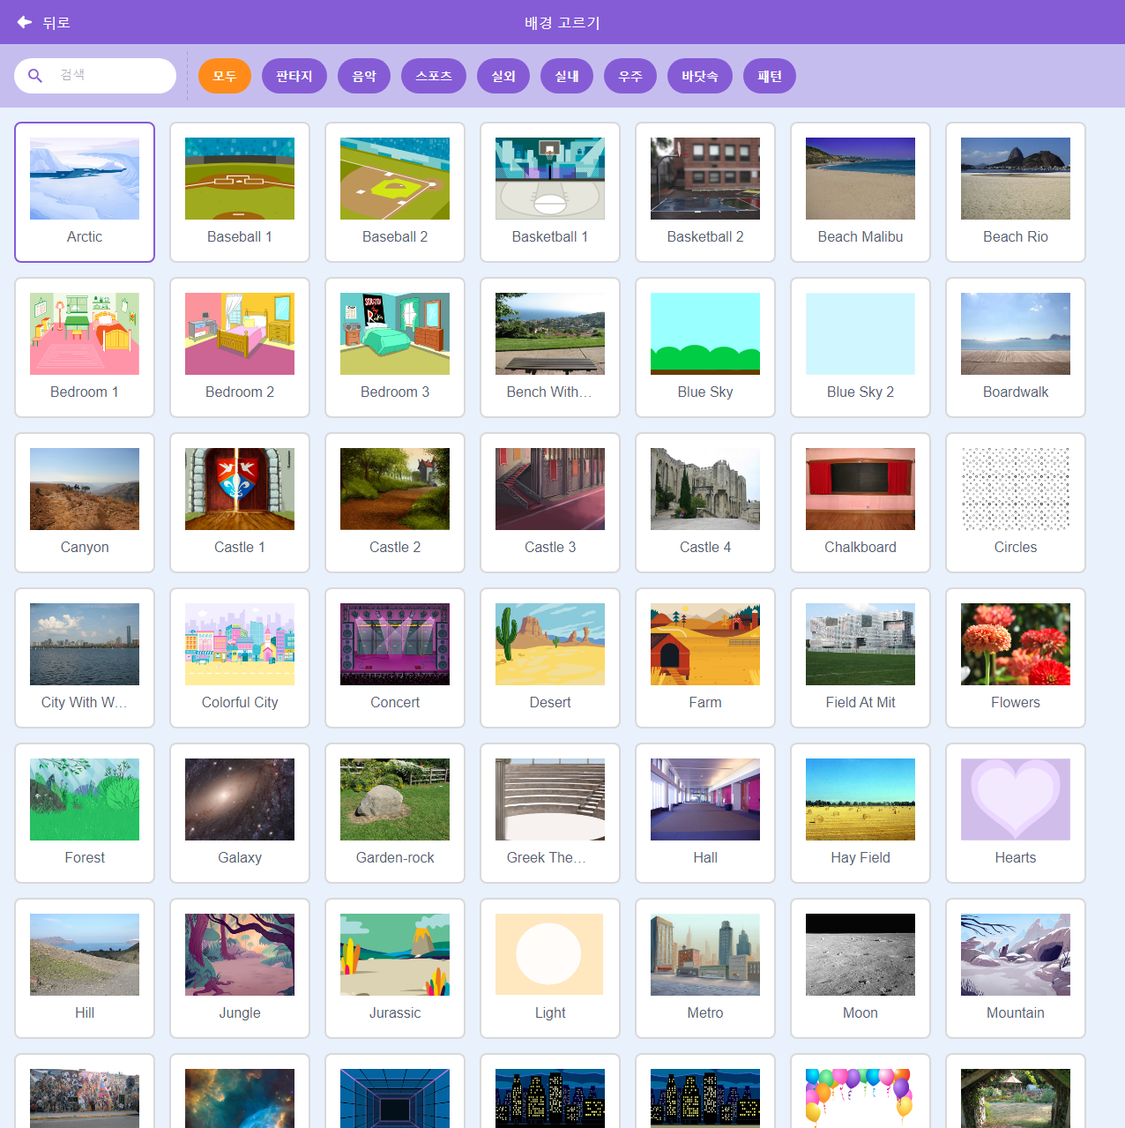
스크래치 배경 바꾸는 방법
배경 지정하기
4. ‘배경’ 메뉴 클릭
1. 무대 영역 클릭
3. (원하는 배경)클릭
2. 클릭

Slide 15
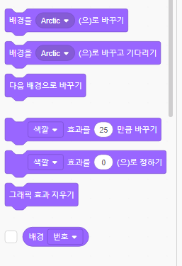
스크래치 배경 바꾸는 방법
배경 관련 형태 블록

Slide 16
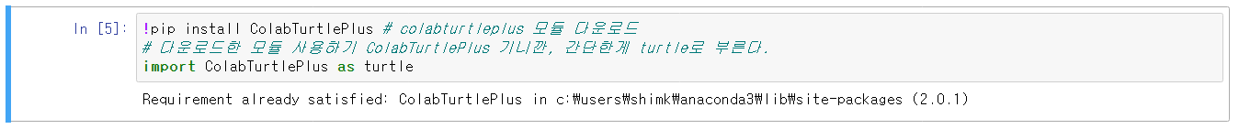
ColabTurtlePlus 모듈
설치 및 사용방법

Slide 17
ColabTurtlePlus 모듈
화면 관련 메서드(함수/기능)
clearscreen(): 터틀이 나타날 스크린을 초기화한다. (처음엔 무조건 한번 사용)
setup(“너비”, “높이”): 터틀을 그릴 스크린의 크기를 설정한다.
showborder(“색상“): 스크린의 경계를 추가한다. (기본은 회색)
hideborder(): 스크린 경계를 지운다.
bgcolor(“색상”) : 스크린의 배경색을 정한다.

Slide 18
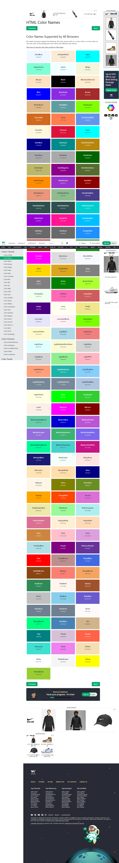
ColabTurtlePlus 모듈
화면 관련 메서드(함수/기능)
사용가능한 색상 이름
→ https://www.w3schools.com/colors/colors_names.asp

Slide 19
ColabTurtlePlus 모듈
화면 관련 메서드(함수/기능)
window_width(): 스크린의 너비를 확인한다.
window_height(): 스크린의 높이를 확인한다.

Slide 20
ColabTurtlePlus 모듈
객체(Turtle) 관련 메서드(함수/기능)
shape(“이름”): 객체를 생성한다. 이름: turtle, turtle2, circle, arrow, triangle, square, ring, blank, classic
tilt(“각도”): 객체를 움직이지는 않고 각도만큼 반시계 방향으로 회전 시킨다.
right(“각도”): 객체를 움직이지는 않고 각도만큼 오른쪽 방향으로 회전 시킨다.
left(“각도”): 객체를 움직이지는 않고 각도만큼 왼쪽 방향으로 회전 시킨다.

Slide 21
ColabTurtlePlus 모듈
객체(Turtle) 관련 메서드(함수/기능)
forward(“거리”) (or fd(“거리”)): 객체의 앞으로 거리만큼 이동한다.
backward(“거리”) (or bk(“거리”), back(“거리”)): 객체의 뒤로 거리만큼 이동한다.
goto(x, y)(or setpos(x,y), setposition(x, y)): (x, y)좌표로 객체를 이동시킨다.

Slide 22
ColabTurtlePlus 모듈
객체(Turtle) 관련 메서드(함수/기능)
showturtle(): 객체를 보이게 한다.
hideturtle(): 객체를 안보이게 한다.

Slide 23
ColabTurtlePlus 모듈
그리기(Pen) 관련 메서드(함수/기능)
pendown(): 펜을 내린다 (이동하는 동선 표시/기본값)
penup(): 펜을 올린다 (이동하는 동선 표시하지 않음)
pensize(“size”): 펜의 굵기를 지정한다.
pencolor(“color”): 펜(동선)의 색깔을 지정한다.

Slide 24
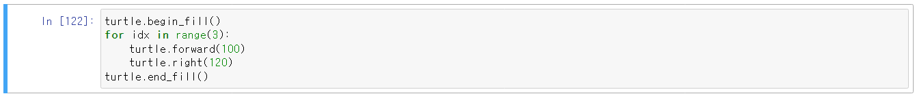
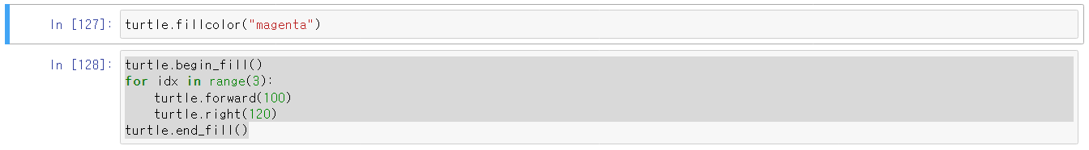
ColabTurtlePlus 모듈
그리기(Pen) 관련 메서드(함수/기능)
begin_fill(): 도형의 색을 채우기 시작하는 지점을 지정한다.
end_fill(): 도형의 색을 채우기 시작하는 지점을 지정한다.
fillcolor(“색상”): 도형을 채울 때의 색상의 지정한다.

Slide 25
ColabTurtlePlus 모듈
ColabTurtlePlus 예제
사용자가 N각형을 지정하면, 객체가 해당 N각형을 그린다. 이후에 N각형을 채우는 프로그램을 만드시오
1단계: ColabTurtlePlus 모듈 다운로드 및 불러오기

Slide 26
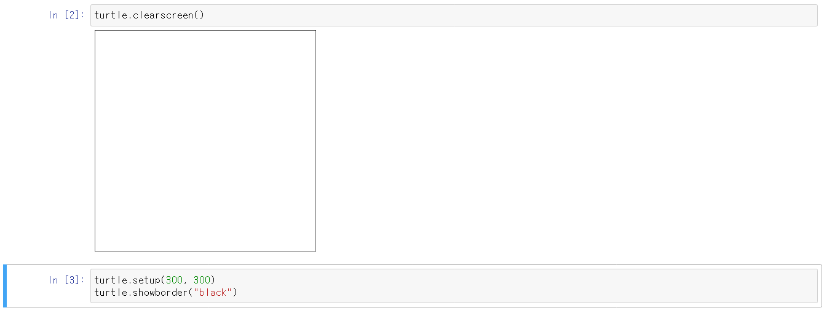
ColabTurtlePlus 모듈
ColabTurtlePlus 예제
사용자가 N각형을 지정하면, 객체가 해당 N각형을 그린다. 이후에 N각형을 채우는 프로그램을 만드시오
2단계: 객체가 움직일 공간(스크린) 설정

Slide 27
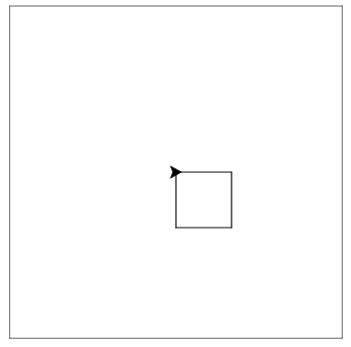
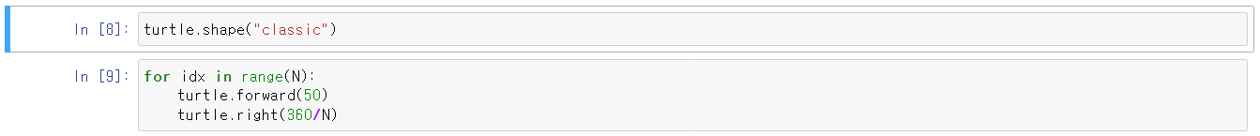
ColabTurtlePlus 모듈
ColabTurtlePlus 예제
사용자가 N각형을 지정하면, 객체가 해당 N각형을 그린다. 이후에 N각형을 채우는 프로그램을 만드시오
3단계: N 각형을 그리기 위한 N 값 묻기
4단계: 객체 생성 및 N각형 그리기

Slide 28

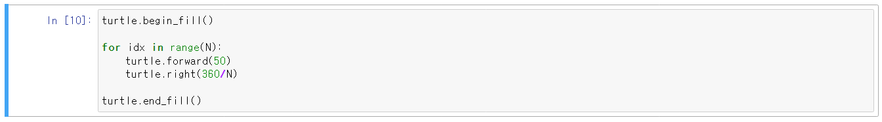
ColabTurtlePlus 모듈
ColabTurtlePlus 예제
사용자가 N각형을 지정하면, 객체가 해당 N각형을 그린다. 이후에 N각형을 채우는 프로그램을 만드시오
5단계: N각형 채우기

